Slide 1
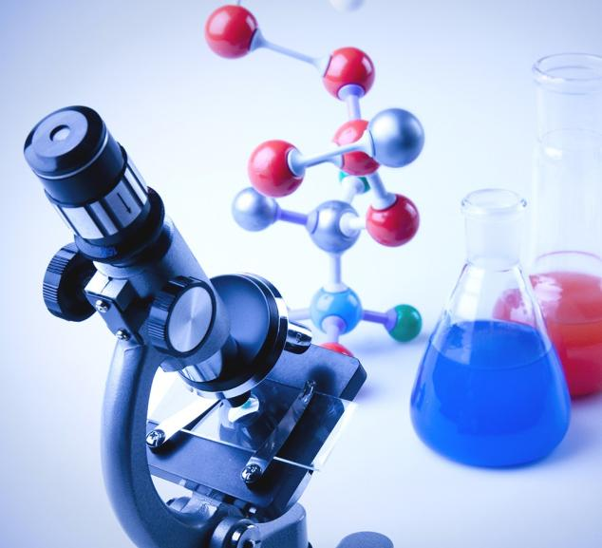

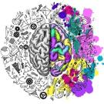
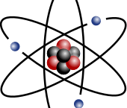
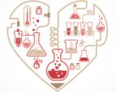

Наука и технологии
Урок знаний

Slide 2

История существования человечества насчитывает много тысячелетий. На протяжении всего времени человек задаётся массой вопросов, для ответов на которые нужны новые знания. А каким образом получить эти знания?

Slide 3
Современная российская наука:
полезные открытия и перспективные прорывы
Новые знания мы получаем, когда исследуем окружающий нас мир, ставим различные опыты и эксперименты, пытаемся постичь и узнать что-то новое.
Наука не стоит на месте. Благодаря ей мы живём в современном высокотехнологичном мире — используем электрическую и ядерную энергию, пользуемся Интернетом, мобильной связью, различными электронными устройствами.
Мы летаем в космос, опускаемся в глуби́ны океана. Мы способны разгадать тайны забытых языков и создать новые формальные языки (языки программирования).
Все эти технологии, эти новые возможности человек получил благодаря тому, что занимался развитием науки, фундаментальными исследованиями.

Slide 4
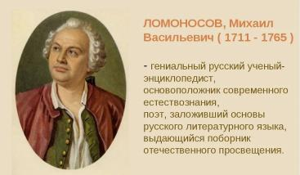
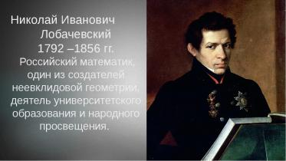
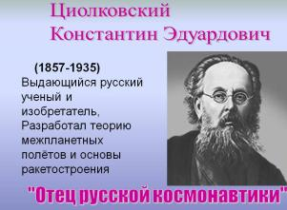
Огромный вклад в мировую науку внесли такие учёные, как: Леонард Э́йлер, Михаил Васильевич Ломоно́сов, Дмитрий Иванович Менделе́ев, Константин Эдуардович Циолко́вский, Николай Иванович Лобаче́вский, Владимир Иванович Верна́дский и многие другие.
Среди наших соотечественников есть лауреаты Но́белевской премии по физике, химии, биологии: Лев Дави́дович Ланда́у, Пётр Леонидович Капи́ца, Жо́рес Иванович Алфёров, Николай Генна́диевич Ба́сов, Александр Михайлович Про́хоров, Иван Петрович Па́влов, Илья Ильич Ме́чников, Николай Николаевич Семёнов и другие талантливые учёные, которые стали известны на весь мир.

Slide 5
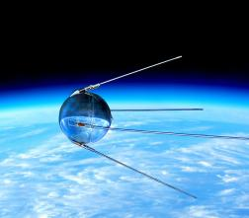
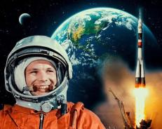
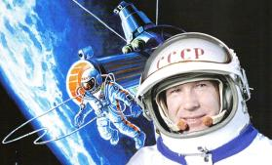
Благодаря советским учёным был создан искусственный спутник Земли, запуск которого в 1957 году именуется началом космической эры человечества. Ровно шестьдесят лет назад в апреле 1961 года состоялся первый полёт человека в космос, который совершил Юрий Гага́рин. Через два года после этого события на космическом корабле «Восток-6» полетела в космос первая в мире женщина-космонавт Валентина Терешко́ва. Спустя ещё два года в 1965 году с космического корабля «Восход-2» космонавт Алексей Лео́нов осуществил первый в мире выход человека в открытый космос.

Slide 6
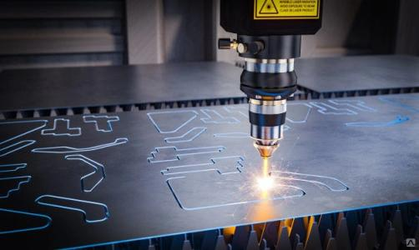
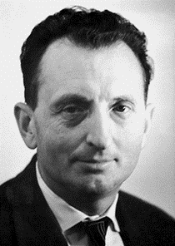
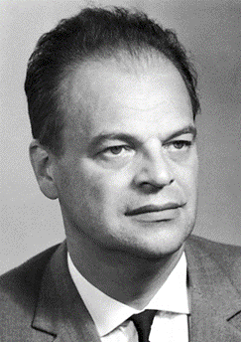
Благодаря трудам Николая Геннадиевича Ба́сова и Александра Михайловича Про́хорова в России были созданы первые лазеры.
Лазерная техника начала стремительно развиваться, и сейчас она применяется в биологии, медицине, технике, промышленности — везде.
Николай Геннадиевич Басов

Slide 7
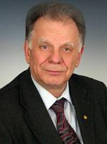
В конце 1960-х гг. советский и российский физик Жорес Алфёров сконструировал первый в мире полупроводниковый лазер на выращенных им гетероструктурах. Открытия Алфёрова заложили основу современной информационной техники. Это лазеры, передающие информационные потоки посредством оптоволоконных сетей Интернета; технологии, лежащие в основе мобильных телефонов; устройства, декорирующие товарные ярлыки; запись и воспроизведение информации CD-дисков и многое другое. В 2000 г. академик Жорес Алфёров удостоился Нобелевской премии по физике.
Жорес Иванович Алфёров

Slide 8

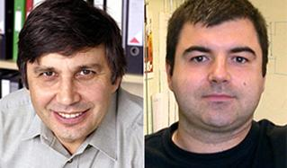
Один из первых методов получения графена был предложен в 2004 г. российскими учёными Андреем Константиновичем Геймом и Константином Сергеевичем Новосёловым, которые за свои открытия в 2010 г. получили Нобелевскую премию по физике. Графен — это самое тонкое соединение, известное человеку, оно имеет толщину, соответствующую размеру одного атома. Графен — самый лёгкий из известных материалов, и одновременно он обладает прочностью, в 100–300 раз превышающей прочность стали

Slide 9
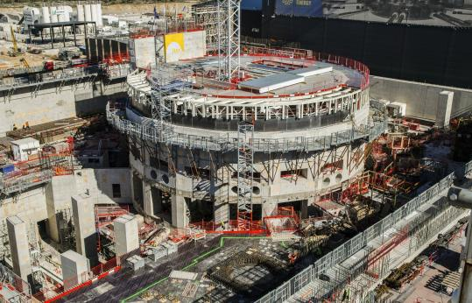
В 2010 году началось строительство уникальной установки — термоядерного реактора ИТЭ́Р, как прообраза термоядерной электрической станции будущего. Россия играет лидирующую роль в этом крупнейшем международном проекте. В основе проекта лежат идеи и методы, разработанные российскими учёными в Курча́товском институте.

Slide 10
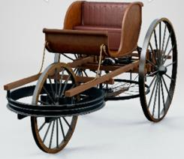
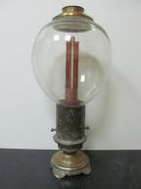
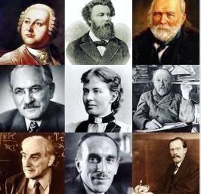
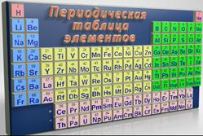
Кто же занимается наукой, что за люди делают большие и маленькие открытия?
Современный учёный, как и во все времена, — это человек, который пытается понять, как образовался и устроен мир, из чего мы состоим, и что нас окружает, что там — за линией горизонта, и где границы Вселенной. Ответы на все эти вопросы даёт наука.
Фундаментальная наука играет важнейшую роль для формирования образованного высокоразвитого общества. Поэтому в Год науки и технологий особое внимание уделяется самой науке и людям науки. Это поможет нам сделать ещё один шаг в познание природы, общества и человека.

Slide 11
ИСТОЧНИКИ ИНФОРМАЦИИ
1.https://yandex.ru/images
2. https://resh.edu.ru/page/open-lesson
3. https://ucthat-v-skole.ru/uchitel/1410-urok-nauki-i-tekhnologij-video

